Slide 1
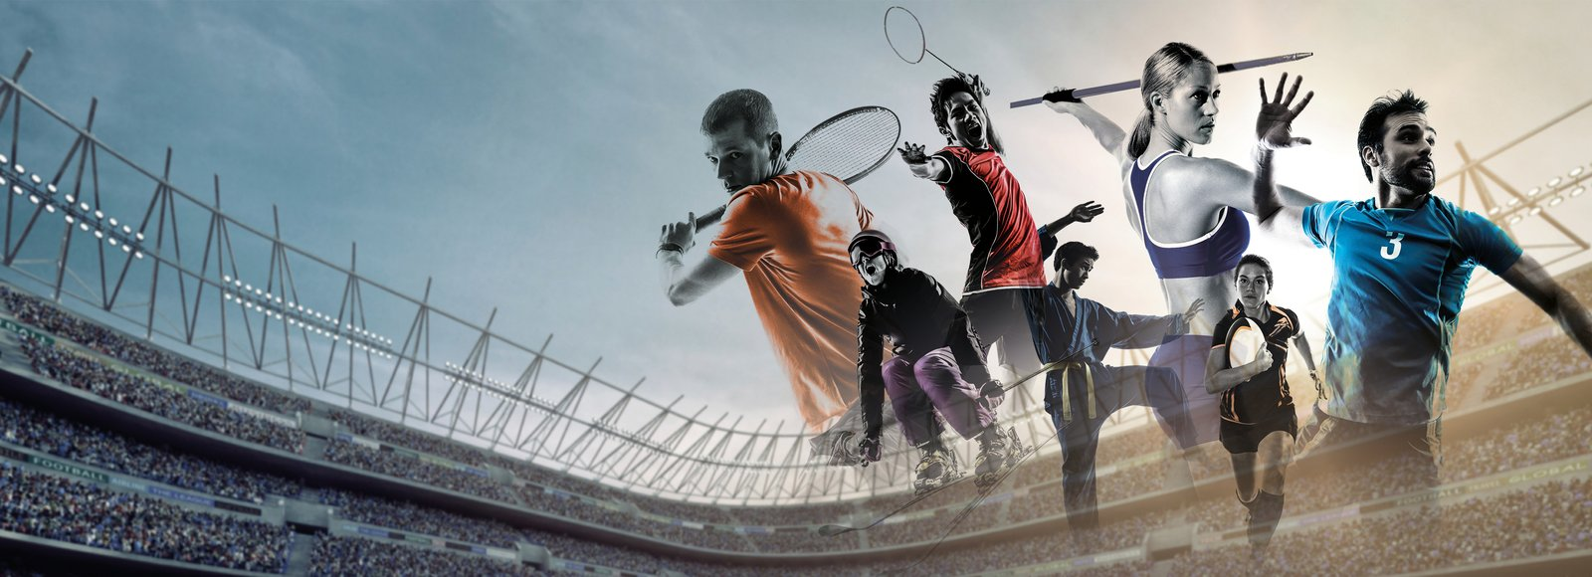
LES PROBLÈMES DANS LE SPORT
CONÇU PAR : DOROTÉA DECHEVA

Slide 2
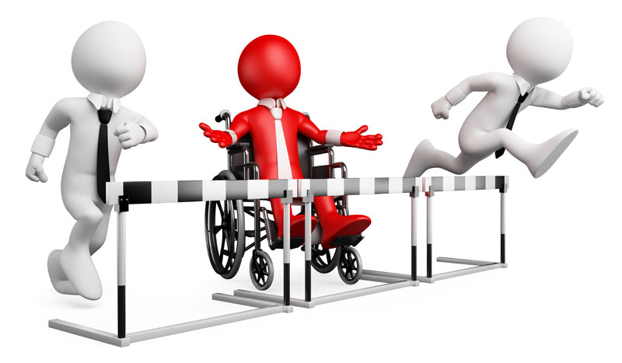
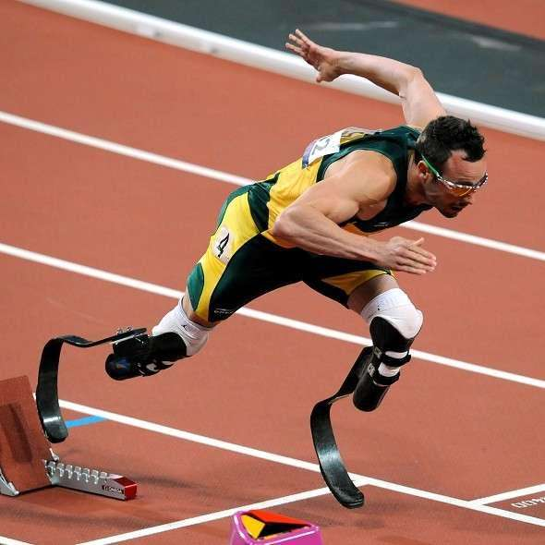
athlètes ayant un handicap
Les besoins d’entraînement particuliers des athlètes ayant un handicap ne sont pas bien compris.
Puis, les autres athlètes peuvent les discriminer et se moquer d'eux.

Slide 3
ATHLÈTES MASCULINS ET ATHLÈTES FÉMININES
Un autre problème est que les méthodes d’entraînement et les programmes de compétition conçus pour les athlètes masculins sont imposés aux athlètes féminines.
Donc, les femmes developpent une forme physique inadéquate.

Slide 4
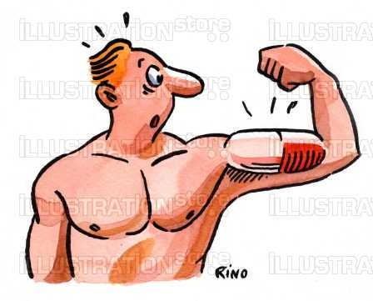
LE DOPAGE
Il y a un dopage à partir du moment où un sportif utilise des substances ou méthodes interdites pour améliorer ses résultats à l’entraînement et en compétition. Les stéroïdes sont les substances qui viennent le plus souvent à l’esprit lorsqu’il est question de dopage, mais le dopage comprend aussi l’utilisation par le sportif d’autres substances interdites.

Slide 5
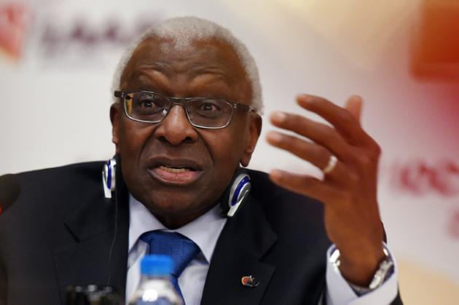
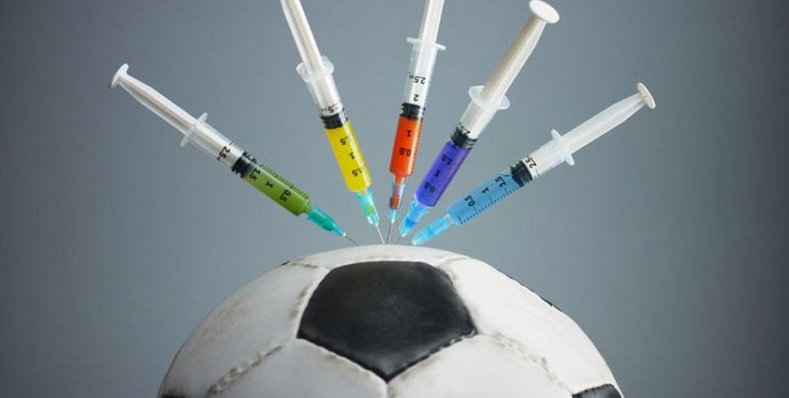
De nos jours, plusieurs facteurs interviennent dans le dopage, et ce à tous les niveaux de pratique sportive: sport business, politiques, sportifs et professionnels.
vedettariat et pressions médiatiques.
société de consommation de médicaments.
méconnaissance des vrais dangers du dopage.

Slide 6
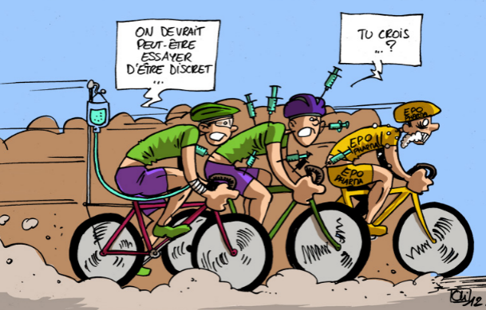

Slide 7
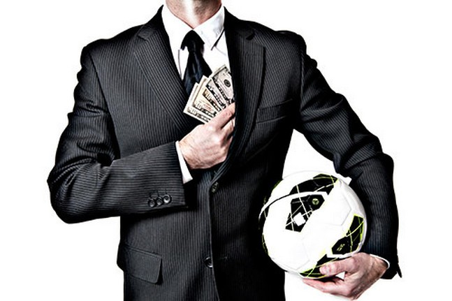
LA CORRUPTION DANS LE SPORT

Slide 8
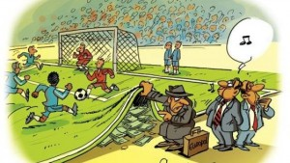
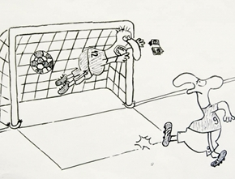

Slide 9
SOURCES:
http://canadiansportforlife.ca/fr/coaches/issues-sport
http://www.irbms.com/histoire-dopage
Google images
http://meilleurdesmondes.be/blog/?p=917

